Slide 1

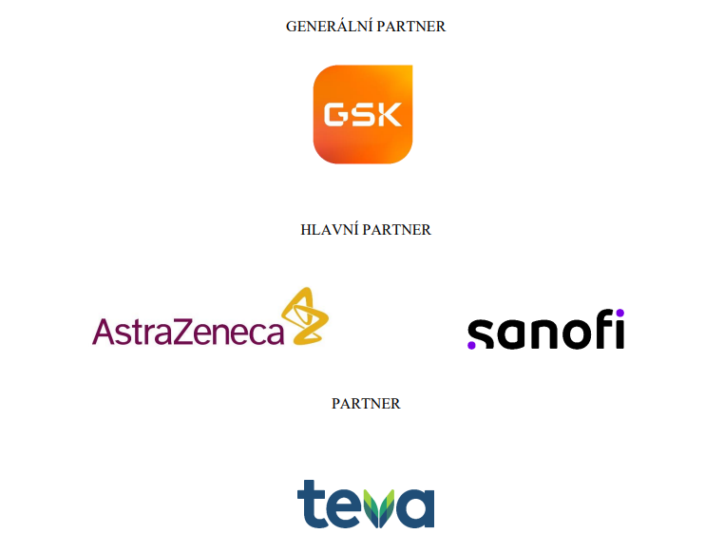

Slide 2
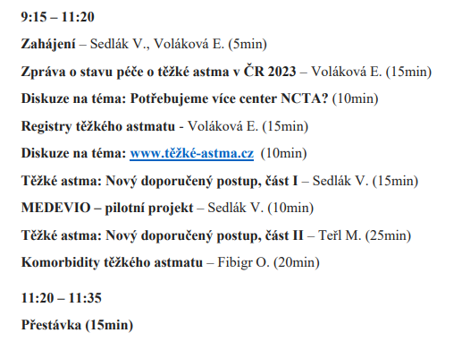
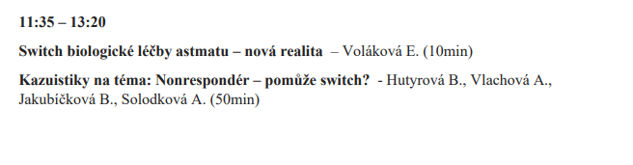
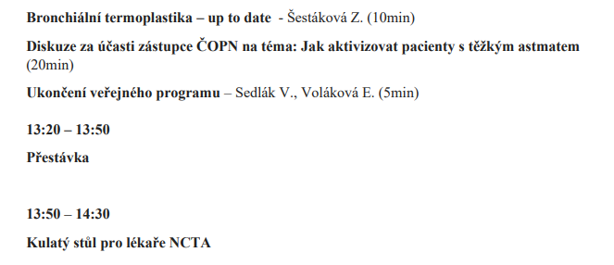
Program

Slide 3

Zpráva o stavu péče o těžké astma v České republice 2023
Eva Voláková, NTCA

Slide 4
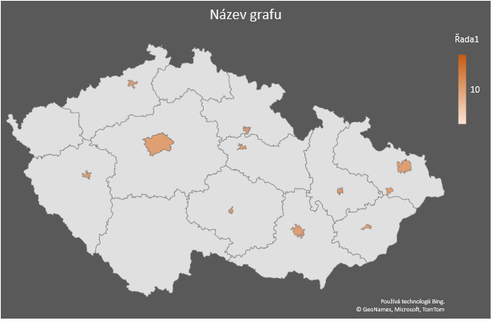
Dotazníkové šetření
Praha – Bulovka - plic
Praha - Motol - plic
Praha - Thomayerova - plic
České Budějovice - plic
Plzeň - plic
Plzeň - AKI
Ústí nad Labem - AKI
Hradec Králové - plic
Hradec Králové - AKI
Pardubice - plic
Jihlava - plic
Brno - plic
Brno - AKI
Olomouc - plic
Olomouc - AKI
Zlín - plic
Ostrava - plic
Ostrava - AKI
Nový Jičín - Ostrava
ke dni 31.5.2023 odpovědělo 19 pracovišť NCTA
15 center (+ Česká Budějovice)
52 lékařů (+10)

Slide 5
Formulář jsem vyplnil(a) - specializace

Slide 6
Pacienti s OLA/TRA celkem
2019 – v péči center 966 pacientů
2021 – v péči center 1251 pacientů
Pracoviště | AKI | Plic | AKI + plic
Praha - Bulovka |  | 150
Praha - Motol |  | 50
Praha - Thomayer |  | 180
České Budějovice |  | 32
Plzeň | 30 | 300
Ústí nad Labem |  |  | 120
Hradec Králové | 108 | 250
Pardubice |  | 35
Jihlava |  | 32
Brno | 30 | 200
Olomouc | 150 | 130
Zlín |  | 50
Ostrava | 50 | 50
2022 – v péči center 1700 pacientů
2023 - 1968 pacientů

Slide 7
Oblasti dotazování
Péče o pacienty
počty (celkově, na biologické léčbě), switch, EGPA, ABPA
Ambulance
zázemí, čekací doby
Pacientské aktivity

Slide 8
Výsledky

Slide 9





Celkový počet pacientů na biologické léčbě 31.5.2023
374
331
281
n=1036 (923, 753)
299
338
318
243
203
129
10
16
10
102
35
15
8
0
0
*Pacienti z centra AKI+plic zařazeni mezi AKI

Slide 10
EGPA - dopním

Slide 11
ABPA - doplním

Slide 12
Definice centra

Slide 13
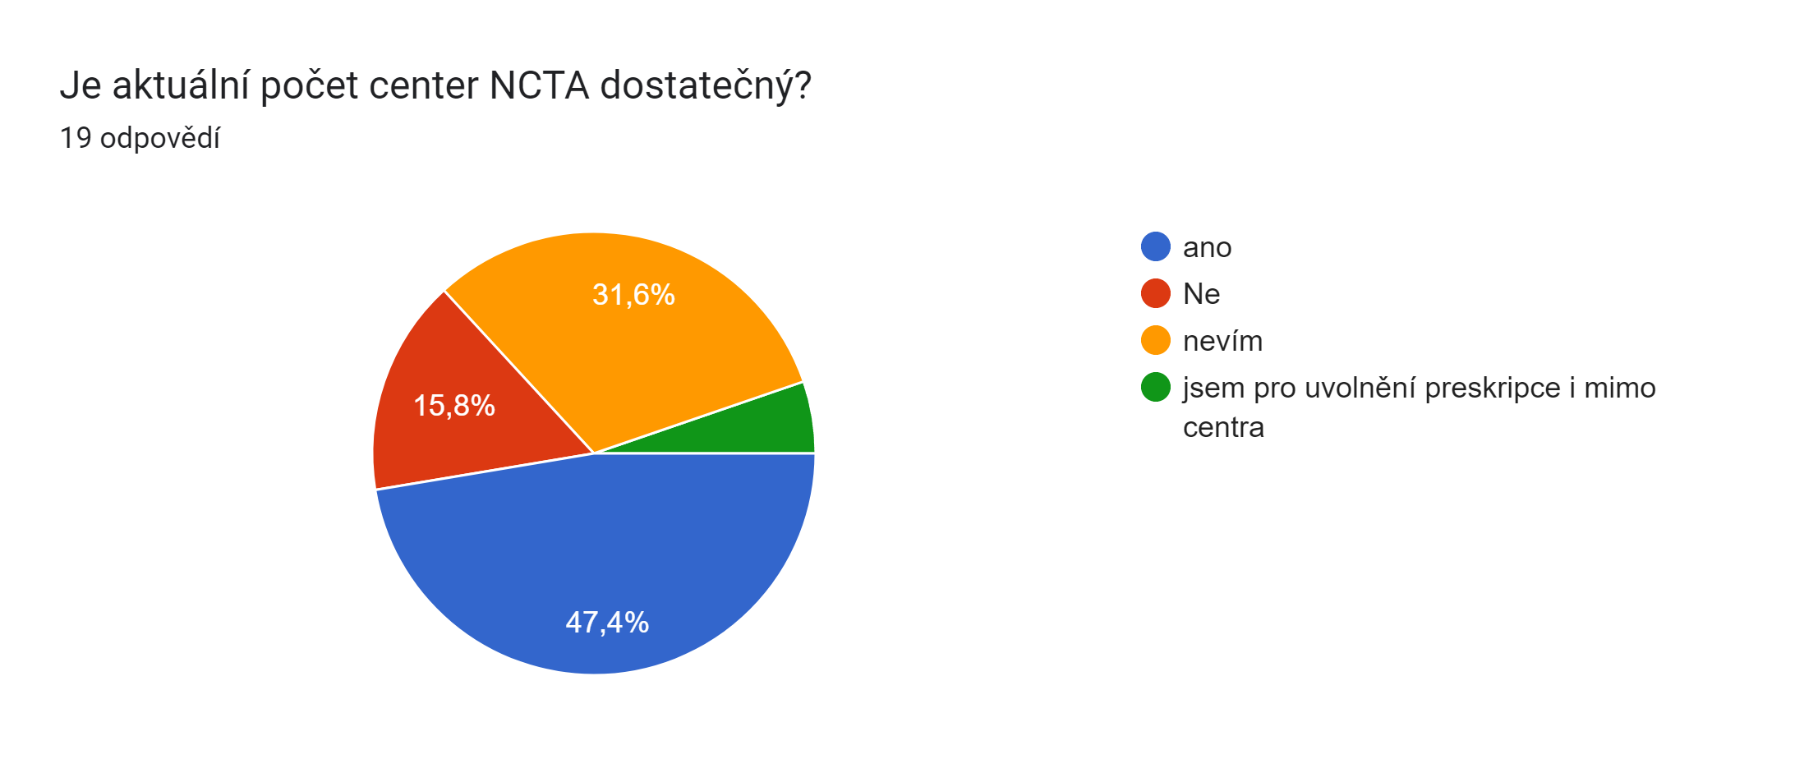

Slide 14
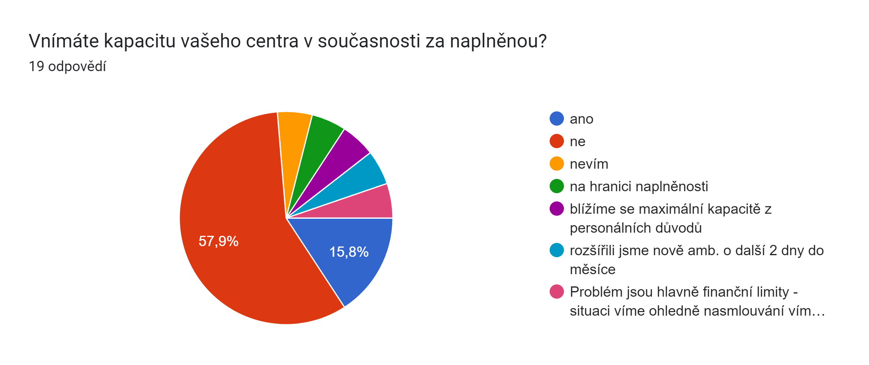

Slide 15
Čekací doba

Slide 16
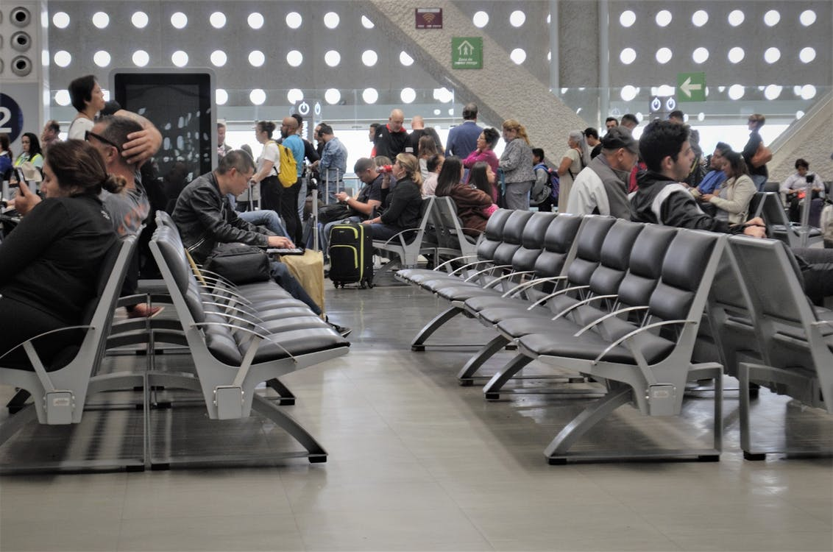
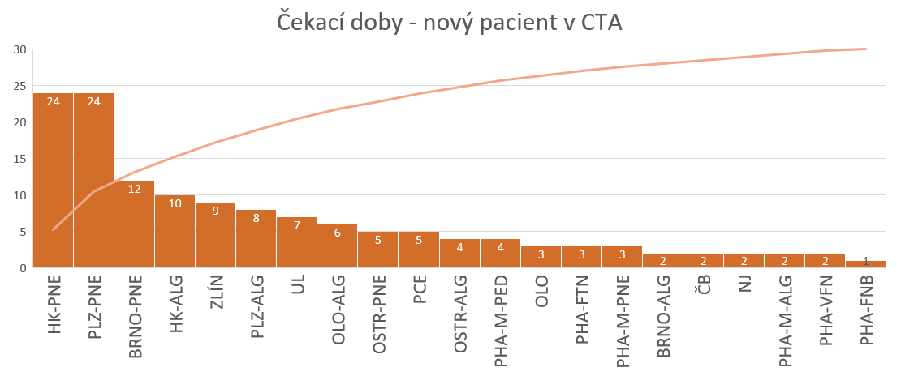
HK+PLZ+BRNO – nejdelší čekací lhůty
Průměr čekací doby je 6,6 týdne.
Sedlák, 2022
2021 - průměr čekací doby je 5,4 týdne.

Slide 17
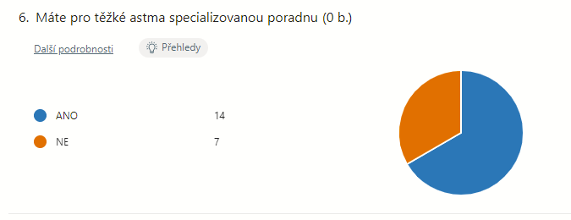
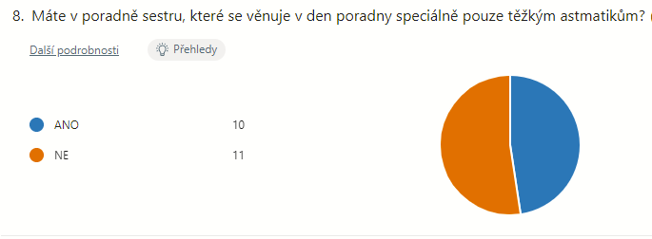
1 den/T – 5x
2 den/T – 3x
3 dny/T – 2x
1/3 center nemá specializovanou poradnu
½ center nemá specializovanou sestru
Sedlák, 2022

Slide 18
Dedikovaná sestra
Vyhrazený čas

Slide 19
Jiné možnosti
Nejčastěji rehabilitace a edukační sestra

Slide 20
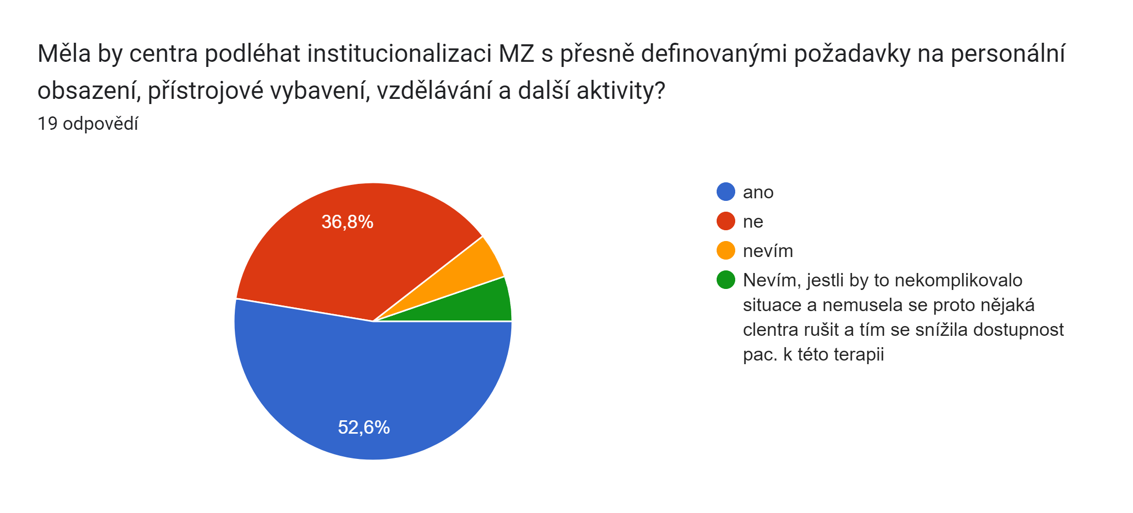

Slide 21
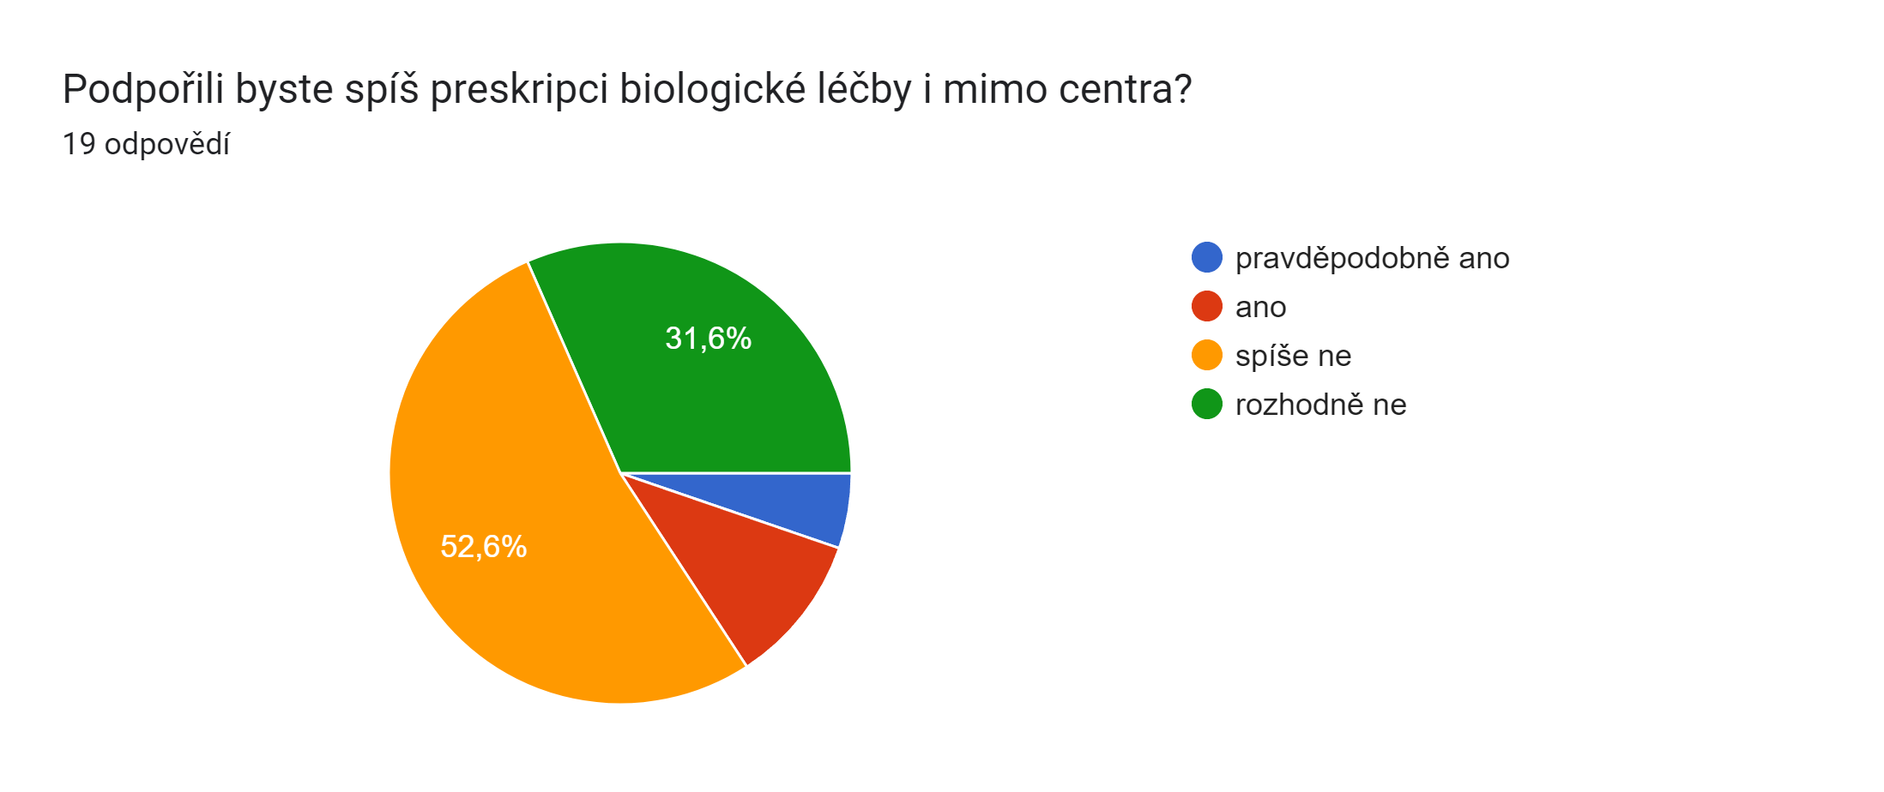

Slide 22
Pacientské aktivity

Slide 23
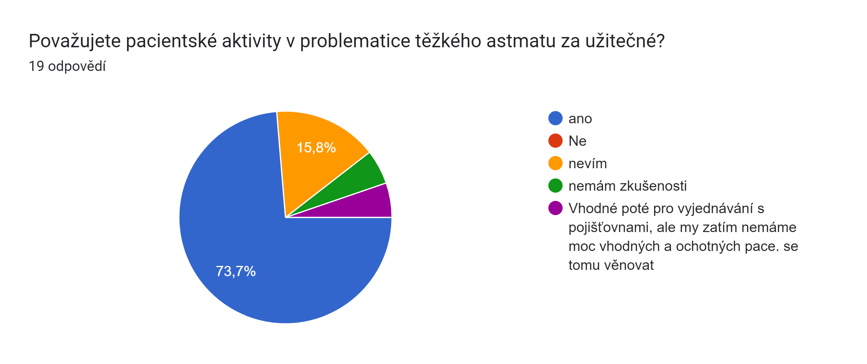

Slide 24
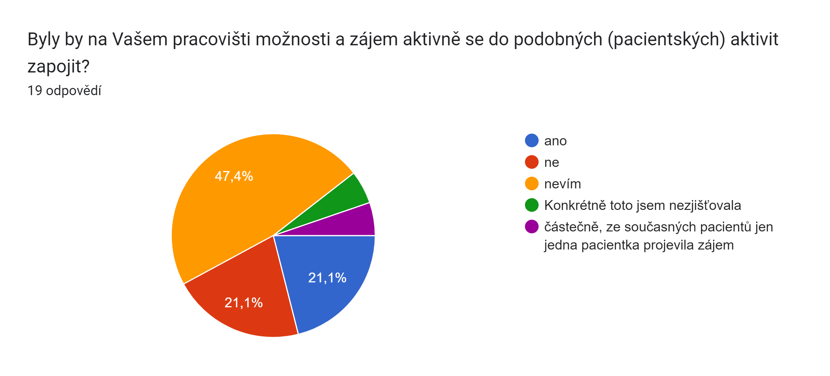

Slide 25
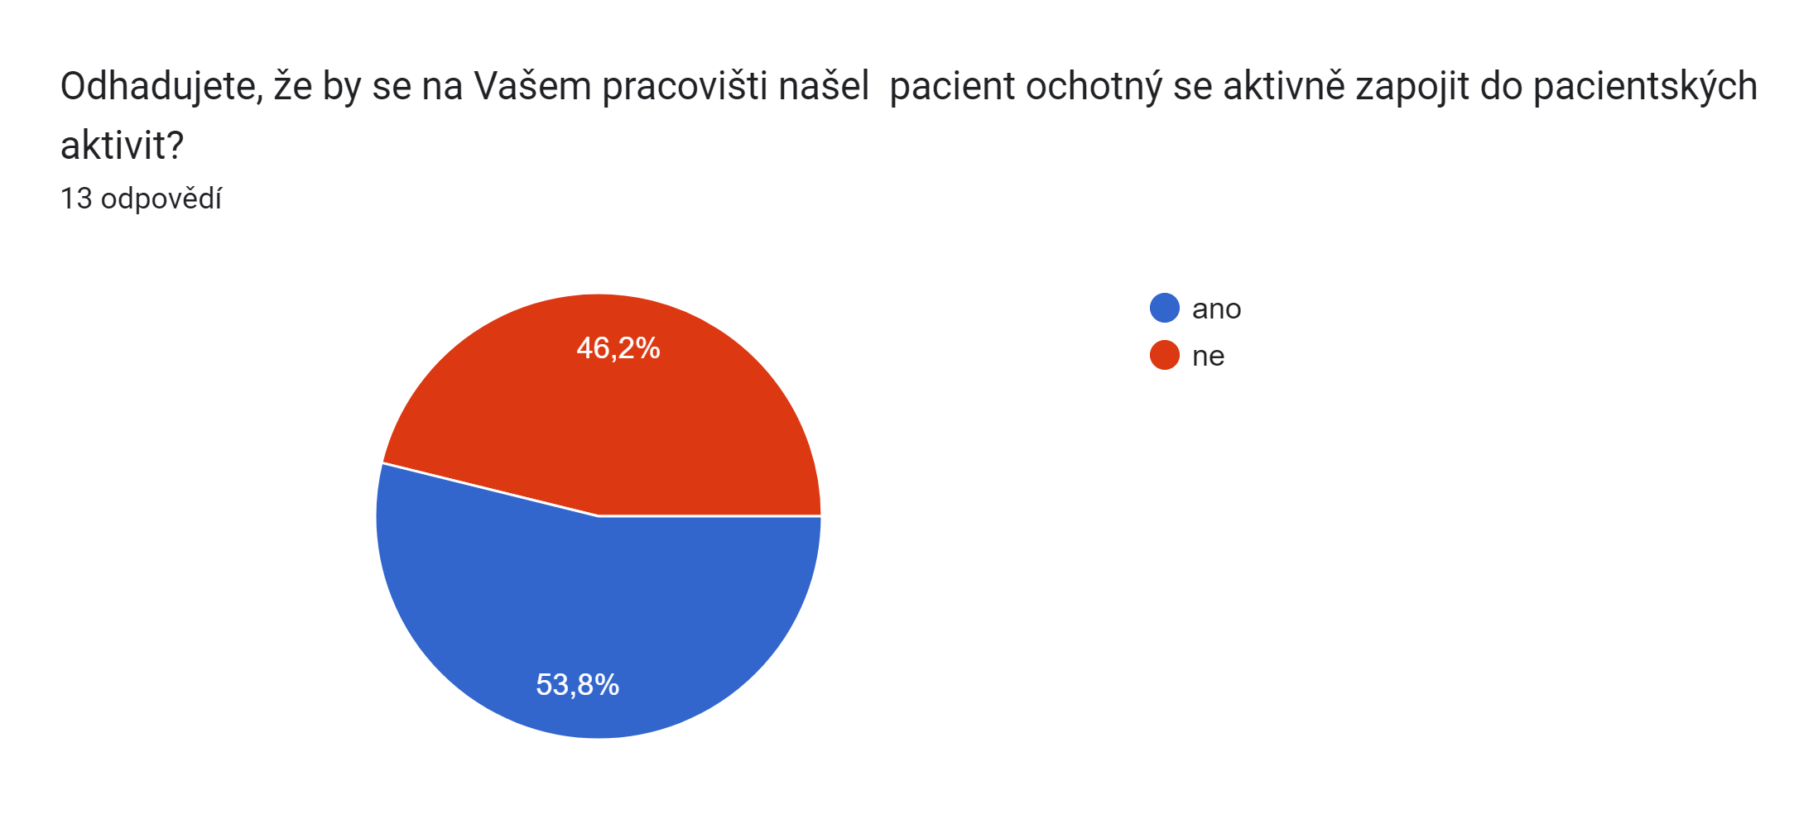

Slide 26
Switch - doplním

Slide 27
Vícenásobný switch

